Slide 1
Agenda de assuntos da visitação
Marcos Faiock Bomfim
Mordomia Cristã - ASR

Slide 2
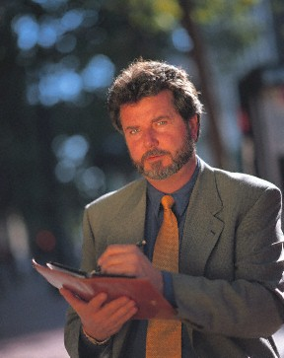
PLANO DA VISITA
Contato Amistoso
Declare o propósito da visita
Hino
Estudo – Pontos e doutrinas fundamentais
Bênção
Saída
Notes:
Contato amistoso
Fale do propósito
Cante um hino
Estudo – repasse os pontos e doutrinas fundamentais (veja a apresentação correspondente). Caso a família tenha um problema urgente, talvez seja prudente adiar este estudo das doutrinas e pontos fundamentais para tratar das necessidades da família. Em uma outra visita, podem então ser tratadas as doutrinas e pontos fundamentais.
Bênção – procure descobrir as necessidades mais urgentes da família, e ore por elas.
Saia logo - Isto deve acontecer para que a visita não perca o seu caráter espiritual (ao serem introduzidos outros assuntos). Se você sair logo após a oração, estará colaborando para que permaneça uma forte impressão espiritual.

Slide 3
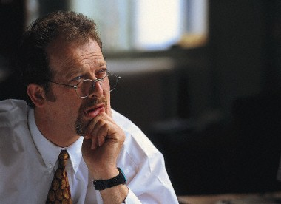
O OBJETIVO DA VISITA
“...Quando vos reunis, dirigi reverentemente o espírito à contemplação das realidades eternas. Assim estareis ensinando uns aos outros a ter mentes espirituais.” O.E., p.147

Slide 4
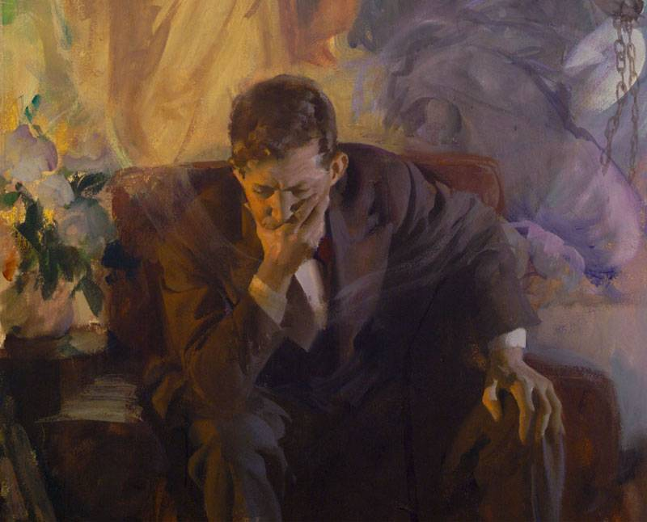
Fale de salvação
Pecado / Separação de Deus
Natureza Carnal x Espiritual
3. Justificação (Confissão/Perdão)
4. Nova Natureza (Natureza Espiritual.)
Notes:
Estes assuntos devem ser previamente estudados para que possam ser apresentados de forma rápida e resumida. Toda a apresentação do assunto não deve passar de 15 ou 20 minutos.
Pecado – Mostre que o pecado de Adão e Eva causaram uma separação entre o homem e Deus. Mostre que esta separação não é da parte de Deus, e sim do homem. Deixe claro que Deus está sempre disposto a receber o pecador.
Natureza Carnal x Espiritual – Mostre que como resultado do pecado, a raça humana passou a receber uma herança maldita: a natureza carnal. Esta natureza carnal, que é hereditária, é uma força interna que faz com que todo o ser humano nasça com uma natural desconfiança de Deus ou inclinação para distanciar-se dEle e pecar. O resultado é a miséria moral, espiritual e física que pode ser vista na humanidade de hoje.
Justificação (Confissão/Perdão) – Todo o ser humano que desejar, pode chegar-se a Deus, confessar o seu pecado, ser perdoado e purificado (I João 1:9).
Enquanto mantém-se em comunhão diária com Deus, Ele implanta na mente do homem uma Nova Natureza, através do seu Espírito Santo. A pessoa agora começa a sentir desejo fazer a vontade de Deus, e atração pelas coisas espirituais. Mas esta natureza espiritual, precisa ser mantida diariamente. No entanto, O QUE FAZER PARA MANTER ESTA NATUREZA ESPIRITUAL?

Slide 5
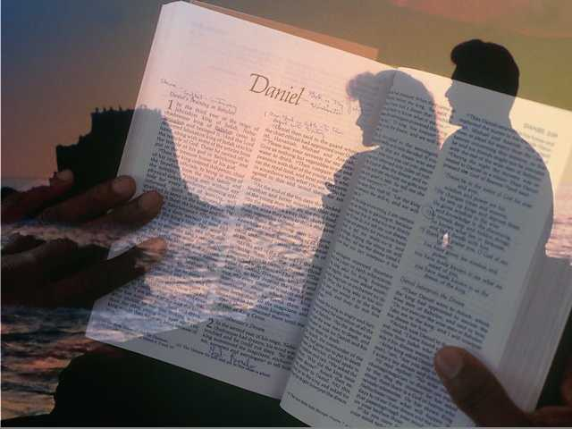
NATUREZA ESPIRITUAL: Como manter?
Programa diário e regular de oração.
Progr. diário e regular de estudo da Bíblia.
Estudo diário da Lição da Esc. Sabatina.
Estudo diário do Espírito de Profecia.
Freqüência à Igreja/Pequenos Grupos.

Slide 6
NATUREZA ESPIRITUAL
Como manter?
6. Reforma de Saúde – mente/percepções mais claras para a comunhão c/ Deus.
7. Sábado – tempo especial para comunhão (limites,etc.).
8. Dízimo/Pacto – desenvolvendo a confiança no Senhor quanto ao sustento.

Slide 7
NATUREZA ESPIRITUAL
Como manter?
9. Culto Familiar
10. Serviço Cristão

Slide 8
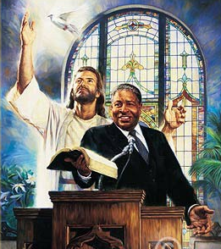
PREGAR A VERDADE COMPLETA
“… como estamos fazendo nosso trabalho? Estais, vós, irmãos, pregando a porção da verdade que agrada o povo, ao passo que outras partes da obra são deixadas incompletas?...
Ev., p.252 (ênfase suprida)

